Slide 1
RAPPORT DE TEST
By Michel Adjetey

Slide 2
SOMMAIRE
01
INTRODUCTION
04
Les differents etats des ports
02
Test
05
Demonstration
03
06
Conclusion
Presentation du sujet-Objectif
Les differents modes STP

Slide 3
01.
INTRODUCTION

Slide 4
A. Présentation du sujet
B. Objectifs du lab
Dans ce lab, nous allons nous concentrer sur la mise en place du protocole Spanning Tree (STP) sur un commutateur Cisco. Le protocole STP permet de prévenir les boucles dans les réseaux de commutation et de garantir la redondance des chemins de communication. Nous allons configurer les paramètres de base des commutateurs, activer le protocole STP et effectuer des tests pour vérifier la convergence du protocole après une défaillance de l'un des commutateurs.
Les objectifs de ce lab sont les suivants :
Comprendre le fonctionnement du protocole STP
Configurer le protocole STP sur un ou plusieurs commutateurs
Configuration du commutateur root et examen de la convergence PVST+
Vérifier la convergence du protocole STP après une défaillance de l'un des commutateurs

Slide 5
02.
Fonctionnement du STP

Slide 6
Explication du fonctionnement du protocole STP
Le protocole Spanning Tree (STP) est un protocole de couche 2 qui permet d'éviter les boucles dans les réseaux de commutation Ethernet.
Le fonctionnement du protocole STP peut être résumé en quelques étapes :
Chaque commutateur élit un commutateur racine (Root Switch) pour le réseau. Ce commutateur est choisi en fonction de sa priorité, qui est configurée manuellement ou calculée automatiquement en fonction de son identifiant unique.
Chaque commutateur détermine le chemin le plus court vers le commutateur racine. Les liens qui ne font pas partie du chemin le plus court sont désignés comme "bloqués" ou "inactifs". Cela évite les boucles potentielles dans le réseau.
Si un lien devient indisponible, le commutateur met à jour la topologie du réseau et recalcule le chemin le plus court pour chaque périphérique. Le réseau converge alors vers une nouvelle topologie valide.
Si un lien bloqué devient actif (par exemple, en cas de panne d'un autre lien), le commutateur reconfigure la topologie du réseau pour inclure ce lien et redétermine le chemin le plus court.

Slide 7
03.
Les differents modes STP

Slide 8
Les differents modes STP
STP (Spanning-Tree Protocol) : c'est la version originale du protocole STP, qui a été introduite pour éviter les boucles de commutation et maintenir une topologie d'arbre unique pour le réseau.
RSTP (Rapid Spanning-Tree Protocol) : c'est une version améliorée du protocole STP qui offre une convergence plus rapide après une panne du réseau. RSTP utilise des timers plus courts pour détecter les pannes et pour reconstruire la topologie de l'arbre de couverture.
MSTP (Multiple Spanning-Tree Protocol) : c'est une évolution du protocole STP qui permet de créer plusieurs instances de l'arbre de couverture sur un même réseau. MSTP permet de segmenter le réseau en plusieurs zones, chacune avec sa propre topologie d'arbre de couverture, ce qui améliore les performances et la redondance du réseau.
PVST+ (Per-VLAN Spanning-Tree Plus) : c'est une version améliorée du protocole STP qui permet de créer une topologie d'arbre de couverture par VLAN. PVST+ permet de configurer des priorités de commutation différentes pour chaque VLAN, ce qui permet de mieux gérer le trafic et d'optimiser les performances.

Slide 9
04.
Les differents etats des ports

Slide 10
Blocking : Le port est dans un état de blocage, ce qui signifie qu'il ne transfère pas de données. Cette condition est utilisée pour éviter les boucles de réseau en empêchant les paquets de circuler sur les ports qui ne sont pas censés être utilisés pour transférer des données.
Listening : Le port est en mode d'écoute, ce qui signifie qu'il écoute les informations BPDU provenant d'autres commutateurs sur le réseau. Cette condition est utilisée pour recueillir des informations sur le réseau et déterminer la topologie du réseau.
Learning : Le port est en mode d'apprentissage, ce qui signifie qu'il apprend les adresses MAC des périphériques connectés au réseau en écoutant les trames qui passent sur le port. Cette condition est utilisée pour construire la table de filtrage MAC du commutateur.
Forwarding : Le port est en mode de transfert, ce qui signifie qu'il transfère les données entre les périphériques connectés au réseau. Cette condition est utilisée lorsque le port a été déterminé comme faisant partie de la topologie de réseau sans boucle.
Disabled : Le port est désactivé manuellement par l'administrateur réseau ou est en panne.

Slide 11
05.
Demonstration

Slide 12
06.
CONCLUSION

Slide 13
En conclusion, ce laboratoire nous a permis de découvrir et de mettre en pratique le protocole Spanning-Tree (STP) sur des commutateurs Cisco. Nous avons appris que le STP est un protocole de gestion des liens de la couche 2 qui assure la redondance des chemins tout en évitant les boucles dans le réseau. Nous avons également vu comment le fonctionnement du protocole stp.
Nous avons configurer differents mode du STP et avons vérifié la convergence du protocole STP après une panne en vérifiant que la communication fonctionne toujours.

Slide 14

THANKS
Vous avez des questions ?
Oulai shama
Michel Adjetey
PLEASE KEEP THIS SLIDE FOR ATTRIBUTION

Slide 15
THANKS
Vous avez des questions ?
Oulai shama
Michel Adjetey
PLEASE KEEP THIS SLIDE FOR ATTRIBUTION

Slide 16
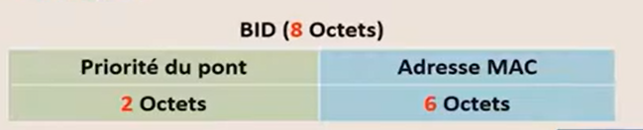
B.1 Comment le commutateur élit un commutateur racine (Root Switch)
Si un lien devient indisponible, le commutateur met à jour la topologie du réseau et recalcule le chemin le plus court pour chaque périphérique. Le réseau converge alors vers une nouvelle topologie valide.
Si un lien bloqué devient actif (par exemple, en cas de panne d'un autre lien), le commutateur reconfigure la topologie du réseau pour inclure ce lien et redétermine le chemin le plus court.
Notion de bridge id (BID) :
Chaque commutateur possède un identifiant nommée BID repartit sous 8 octets (64bits) formé comme suit : une partie priorité sur 2 octets et une partie adresse mac de base du commutateur qui est sur 6 octets.

Slide 17
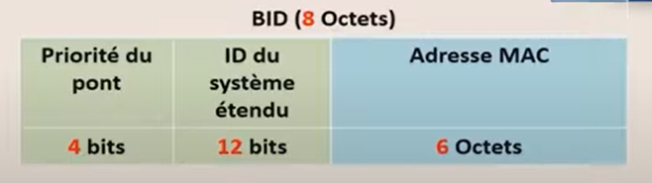
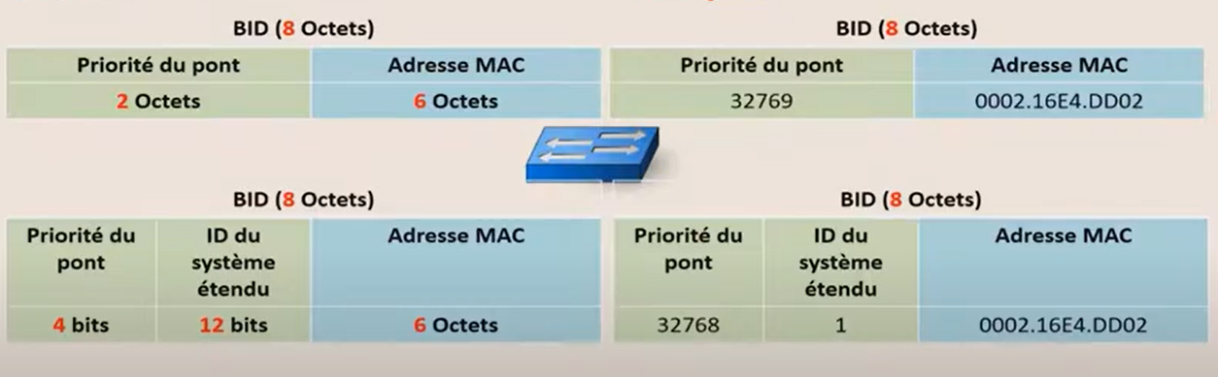
Pour la première partie (BID) avec l’apparition de la notion des vlan on la divise en deux parties dont la partie priorité est maintenant composé de 4 bits et 12 bits pour l’id du système étendue ou vlan
Exemples :

Slide 18
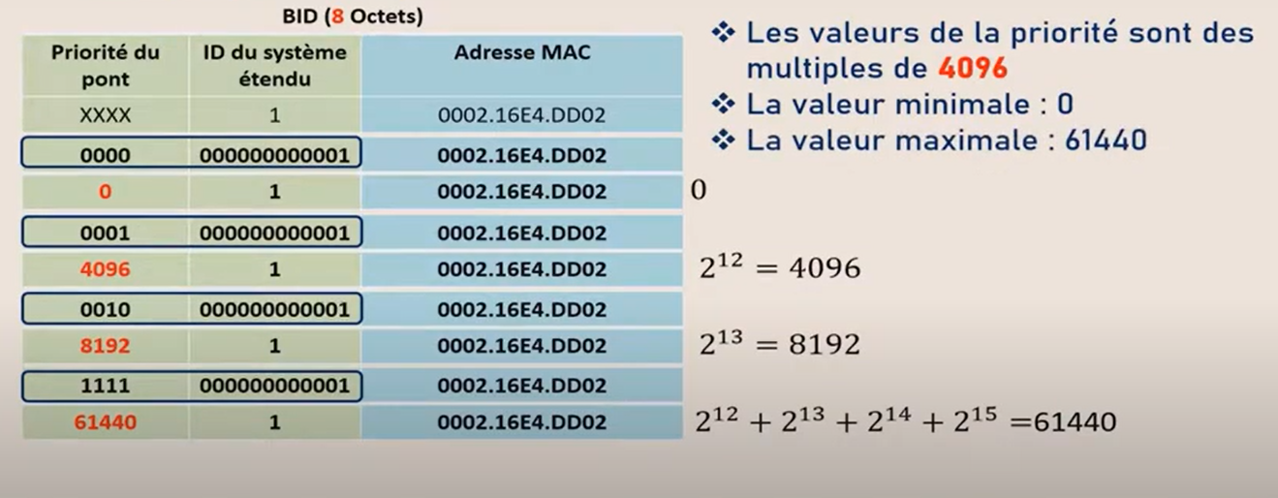
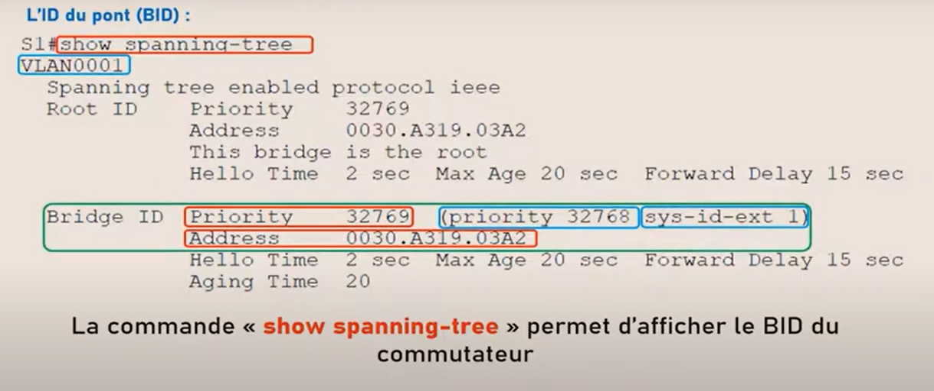

Slide 19
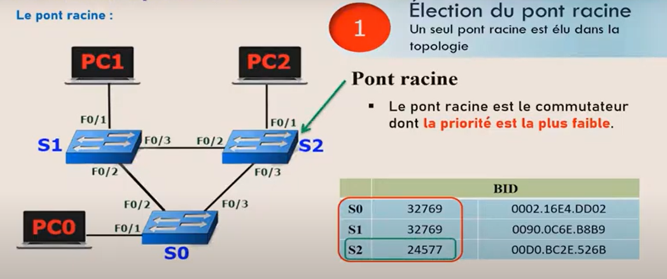
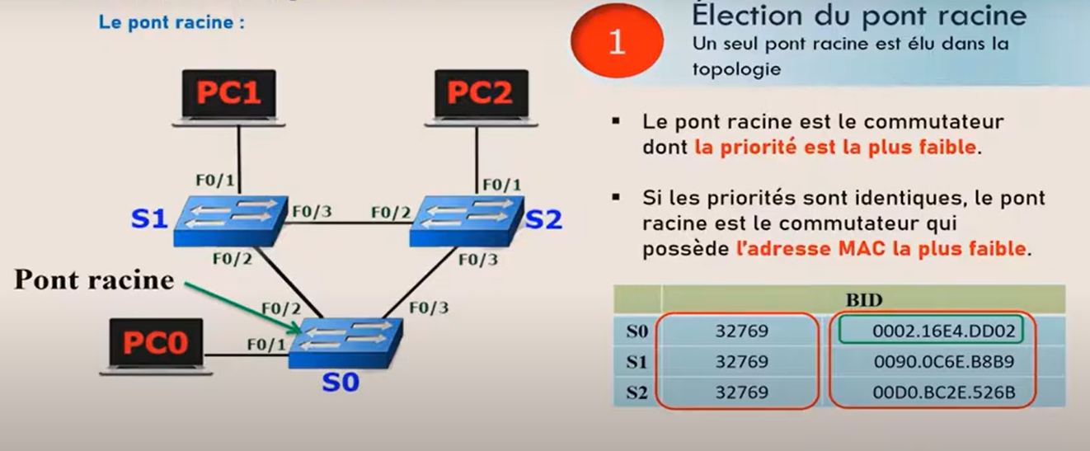
Election du Root Switch :
1er cas
2e cas

Slide 20
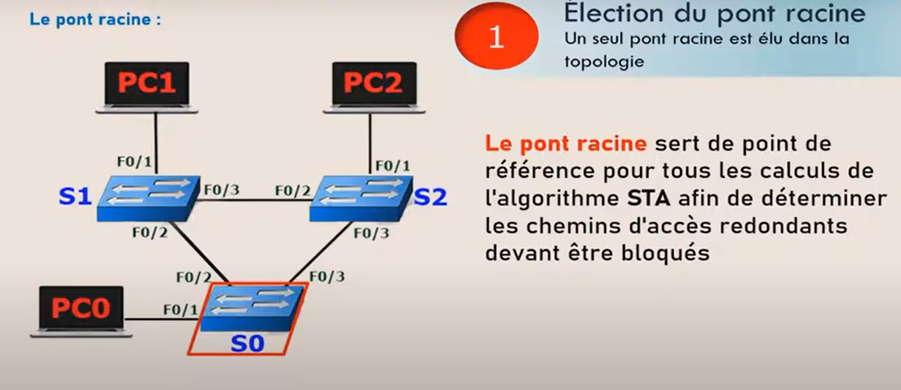
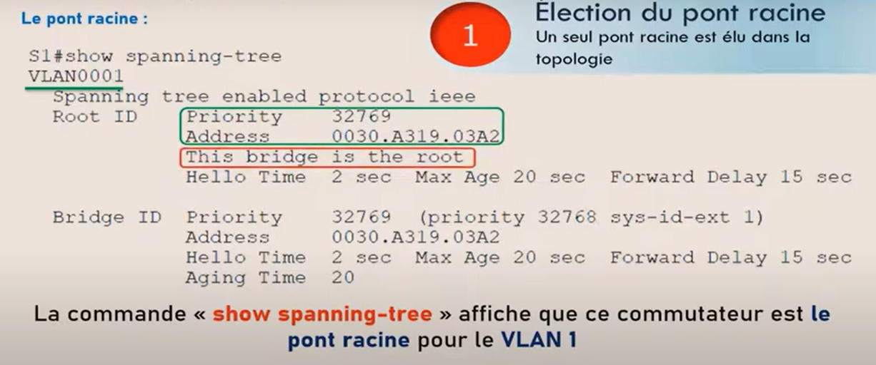
Role du Root Switch :
Comment trouver l’id du pont racine :

